Slide 1
区块链基础概念
maods
2018.5.9

Slide 2
什么是区块链？
结构上看，是在网络上的一个分布式链表。
功能上看，要分两类区块链：
第一类如比特币，是一个很多设备一起维护的数据库，该数据库只能增、查，不能改、删。
第二类如以太坊，是一台分布式计算机，可以以分布式的方式存储数据（cover了第一类的功能），同时还能运行一些简短的程序（智能合约）。
我们简单讲完后，会有更清晰的认识。

Slide 3
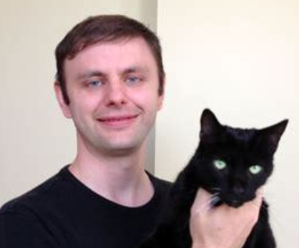

区块链历史
币市大爆发，很多山寨币，总计上千种，价格爆炸式增长，也有很多传销骗局
区块链虽然问世才9年，但已经发展了三代，代表项目如下：
第一代区块链：
代表项目：比特币，莱特币等
功能：转账
第二代区块链：
代表项目：以太坊，HyperLedger
功能：转账+分布式应用（智能合约）
第三代区块链：（非常多项目都说自己是区块链3.0，但我认为只是2.5，没有革命性改进）
代表项目：一堆，还在竞争，很多都还没上线，还在开发。如EOS，AE，BTM等
功能：主要改进前代区块链的痛点，如性能，资源浪费等。
以太坊正式版本上线，区块链2.0开始(创始人：Vitalik Buterin,人称V神)
区块链大热。
很多自称区块链3.0的优秀项目出现，公链竞争激烈，很多项目今年会上线，如EOS，上图是EOS创始人BM
2011年开始，很多山寨币出现，如莱特币，瑞波币等
中本聪发布
比特币白皮书
比特币
网络上线
08.11
09.1
15.7
2017
2018至今

Slide 4
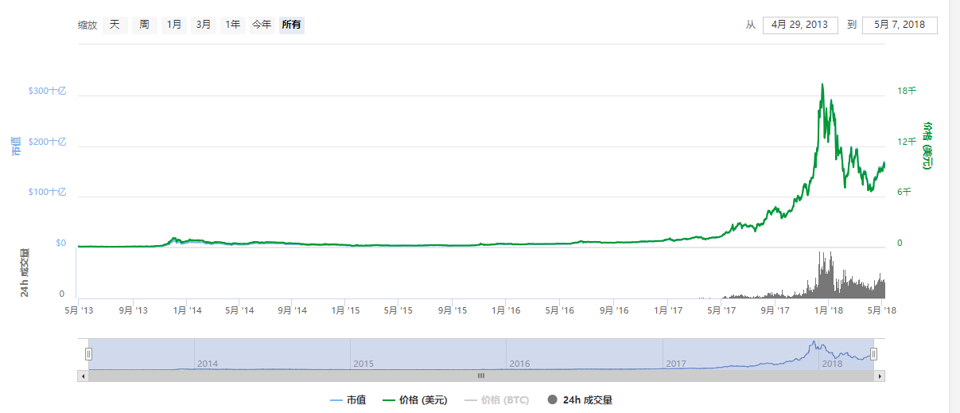
比特币
本篇主要介绍比特币
比特币历史：
2008年，名不见经传的中本聪在http://metzdowd.com的密码学邮件组列表中发表了《比特币：一种点对点的现金支付系统》。2009年1月3日，比特币网络诞生，中本聪本人发布了开源的第一版比特币客户端。中本聪本人很神秘，至今未露面。一开始，比特币只在密码界的圈子里流传，后来就越来越出名了，越来越多人认识到比特币使用的技术的价值，并且开始为它做推广，比较出名的是佛罗里达程序员拉斯勒·豪涅茨，他是第一个在真实世界使用比特币的人，他花10,000比特币在“棒约翰”叫了两块匹萨外卖。
大家了解到比特币应该主要是因为比特币的价格，下面是比特币的价格曲线（来自https://www.feixiaohao.com/currencies/bitcoin/）。最高时达到2w多美金一枚，目前1w美金左右，买披萨的哥们估计早就哭晕在厕所了。他的两块披萨曾经最高价值2亿美金。
目前比特币更像是一种投资品，而非其原本的转账系统。

Slide 5
比特币有什么功能？怎么用？怎样发行的？
比特币功能上看起来，就像是一个非常难用的转账系统。
用户拥有私钥、地址。
当需要转账给其他人时，填写收款人的地址，转账金额，用自己的私钥签名，然后发送该转账需求到比特币网络，过一会，该金额的比特币就会转到对方的“地址”里。
比特币的发行是通过“矿工”“挖矿”发行的。

Slide 6
为什么说它很难用？
地址、私钥很长很难记，是一串很长的看起来像随机的字符串。例如：
地址：1HZwkjkeaoZfTSaJxDw6aKkxp45agDiEzN （一般钱包app可以提供复制按钮，或者二维码）
私钥：5KYZdUEo39z3FPrtuX2QbbwGnNP5zTd7yyr2SC1j299sBCnWjss （只能自己记住，不过钱包一般提供较简单的输入私钥方法，如用账户来管理地址和私钥，用账户密码代替私钥）
私钥保管要求高
私钥不能让别人知道：一旦被别人知道，他就可以直接转走你的比特币（案例：有名人在电视上有把自己私钥的二维码展示出来，一回头钱就都被转走了）
不能丢失：丢了的话，自己就用不了了，跟币丢了一样。
这么一长串数字，怎么保存呢？网上一般建议抄下来藏好，并且要多抄几份防止丢了，还得防止被别人找到，是不是很难？
另外也有专门的加密硬件可以用，几十美金一个。
交易无法撤销，无法找回账户等
在银行转账、支付宝转账等，如果转错了，应该可以申诉撤销交易（没操作过，应该可以吧），如果账户密码忘了，可以持身份证找回密码。但是在比特币这里，都是不可能的。没有一个机构来受理这种请求。
到账时间很久。如果要100%确认一个交易，花的时间很长。
比特币网络一般每秒钟可以处理7笔交易，真是无法接受的慢。如果要确认一笔交易是无法改变的，一般需要1小时。
要手续费
理论上来讲，不交手续费也可以完成转账，但是现在比特币交易需求量很大，而1秒钟只能处理6笔，所以根本处理不完这么多需求。用户可以自己设定要交多少手续费，所以想要自己的交易尽快完成，就交手续费吧。矿工一般按照手续费多少来对交易进行排序。如果交的手续费不够多，说不定永远无法完成一笔交易。

Slide 7
区块链的优势
1：将互联网从信息传输网络，扩展到价值传输网络
传统的互联网，主要是传输信息的，比如在微博发一条信息，别人都能看到，而且别人转发或复制粘贴，一条信息就变成同样的两条，可以传递给更多的人。
比特币给互联网带来了“价值传递”的方法，可以认为比特币是有价值的，这个价值是可以从一个“地址”传递到另一个“地址”的，这个传递过程中“价值”是“不变”的。无法通过复制、粘贴来复制一个比特币。从此互联网有了传递价值的能力。
支付宝也可以转移价值，为什么说区块链带来了价值转移能力呢？
支付宝的价值转移，是支付宝公司的能力，不是互联网自身的能力，其他公司没办法简单复制这种能力。
而区块链的价值转移，是互联网自身的能力，相当于在互联网基础协议层上增加了价值转移能力，任何一个公司只要有足够的钱和研发能力，都能简单的实现出这种价值转移能力。

Slide 8
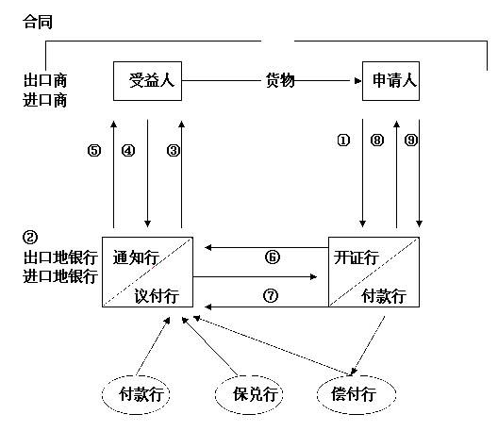
区块链的优势
2. 降低信任成本
以前要想实现信任，是需要很大的成本的。例如人民币就是一张纸，为什么能用它买东西？是因为中国政府在为人民币的信用背书。
我们为什么会愿意用支付宝？因为阿里巴巴在为支付宝的信用背书，我们相信黑客攻不破阿里的服务器，或者如果被攻破了钱被盗了，马云也会赔我们的。
但是比特币呢?它也做到了让人信任它，愿意把钱投在上面，并且转账的时候也认为一定能到账，但是没有任何一家机构在背后为它的信用背书，如何做到的呢？纯粹是技术方法做到的。
这是非常有意义的，可以为社会极大的节约成本，因为信任的成本是很高的。打个比方，A卖货物给B，不是现货，要临时生产，怎么付钱呢？B先直接给A，A要是卷款跑了怎么办？A等给货之后B再付钱，B要是拿到货不付怎么办？目前是通过信用证完成交易的。如下图，很麻烦，牵涉机构多，而且成本也高。如果用区块链技术，就会简单的多，一个智能合同就搞定了，不需要牵扯那么多机构。
再比如公证处公证一件事，麻烦，要钱，而且当用到的时候，还不一定有用（比如某方抵赖），如果用区块链，也省心了，写在智能合同里的，当事件发生时，一定能执行。代码即法律。
2：如期交货
卖家
买家
3：智能合同放款
1：打钱进合同
智能合同

Slide 9
区块链的优势
去中心化
去中心化应该算区块链的结构方式，是不是优点很难讲。
之前我们的社会，互联网，基本都是中心化的，区块链给这两个都带来了一种去中心化的可能，而且通过选择不同的共识机制，能够实现不同程度的去中心化，所以这可以给我们带来非常大的想象空间。
中心化和去中心化并没有谁比谁更好，只是看用的地方和方法是否合适。
中心化和去中心化的直观概念就是国家体制上的民主制和集中制。基本上其优缺点可以互相参照。
中心化效率高，性价比高（如存储、计算），但是不透明，黑幕出现的概率大，参与者不怎么被尊重，只能服从。
去中心化有一定的冗余性，效率低，性价比低，但是参与者们平等，信息透明，安全和容错也有保障。
目前的
现在因为去中心化这一可能性刚刚被实现，所以有大量的这方向的机会。
这篇文章对去中心化的机会分析的非常好：https://www.zhihu.com/question/68685893/answer/266407268

Slide 10
区块链的优势
公开透明，方便监管，提升效率
每个人都可以拿到所有交易的详情，所以没有幕后黑手来黑你的钱，而且省去了很多审计、对账工作。
假如我们以后都用区块链的电子货币发工资，转账等，可以想象，不会再有偷税漏税行为了，洗钱也变得更困难，贪污也会比较麻烦，能增强有关部门的监管能力（前提是法币电子货币化，且实名制，但这不容易）。假如我们用区块链来做投票系统，真正的匿名投票可能就能实现了。
但这也带来另一个问题，如何保障隐私？目前这个问题还不大，因为大家只能看到电子货币在一些地址之间转移，但并不知道地址是属于谁的，但这也是一个潜在研究方向，有一些公司正在研究区块链上的隐私保护方案。

Slide 11
区块链的优势
安全
以比特币为例，写入到比特币里的交易是永久保存，不可更改，对所有人开放的。如果有人想控制比特币的系统从而谋取利益，困难度是非常大的。
比特币的安全保障来自于两方面：
1：数字加密技术，它可以保证用户在私钥不外泄的情况下，自己的钱不会被别人花掉。数字加密用的是SHA256，这个目前看是安全的。
2：去中心化带来的算力攻击难度。既然无法破解用户的私钥，那另一个牟利手段就是“双花”，“双花”就是在支付的时候，把同一份钱支付给不同的人。就像”copy”出了一份比特币。
目前能被想到的攻击方法就是51%攻击，即攻击者控制全网51%以上的计算能力，就可以控制区块链的当前“块”的内容，从而实现“双花”。
从实际看来，去中心化的比特币和中心化的支付宝谁更安全，并不是一定的。只不过比特币的安全是可以量化的，即51%算力。

Slide 12
比特币解决了哪些技术难题？
双花问题
拜占庭将军问题
拜占庭将军问题是1982年由Lesile Lamport提出的，主要是用于分析在分布式节点传输信息时如何保持数据的一致，即共识这个问题。
古代有一座城邦叫拜占庭，围城里面有巨额的财富，城邦周围是一些附属小国，所有附属国都觊觎拜占庭城的财富，都希望伺机去占领。但是这些附属国力量太弱小，必须联合起来才能与之对抗。然而，在商定进攻时间这件事情上很难达成一致。因为，他们既要协商进攻的时间，但同时也要防范被那些所谓的“友军”给攻占，导致城郭沦陷。所以这是一个由互不信任对方构成的网络，但是他们又必须一起努力以完成最终的目标。
因此，他们既要派出信使给其他“友军”发送进攻时间，又要对收到的其他国寄过来的信件进行仔细甄别。在这个过程中，关于拜占庭城的最新消息不断地在邻邦之间传递，但是只有最优秀的将军才能总结出最高效的战术，并将所有收集到拜占庭的信息结合他的战术及攻城计划发布给其他邻邦。其他邻邦将能轻易验证战术的真实性、有效性，并达成共识。

Slide 13
技术储备
非对称加密
解释见：https://www.zhihu.com/question/33645891/answer/57846782
在比特币里，有私钥、公钥、地址，它们的关系是如下，中间的生成过程见：https://zhuanlan.zhihu.com/p/28036845
推导关系是单向的，反过来是不行的。所以掌握了私钥，就掌握了一个账户的全部。这三个的作用：
地址：发给别人，让别人转钱到这个地址
公钥：当转钱给别人时，需要证明我拥有这笔钱，方法是用我的私钥生成一个公钥，并把公钥附在交易信息里，收到交易的矿工可以验证该公钥可以消费该比特币，从而间接验证我拥有该比特币的私钥
私钥：自己保管，不能外泄，相当于转账的密码，用于生成公钥。
私钥
公钥
地址

Slide 14
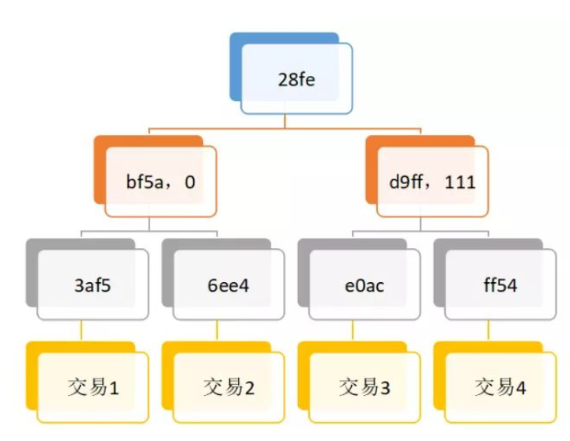
技术储备
默克尔树，可见https://zhuanlan.zhihu.com/p/34773118
任意一个交易的内容改变，都会导致根hash改变。而通过交易信息和根hash可以很快的验证交易有效性。

Slide 15
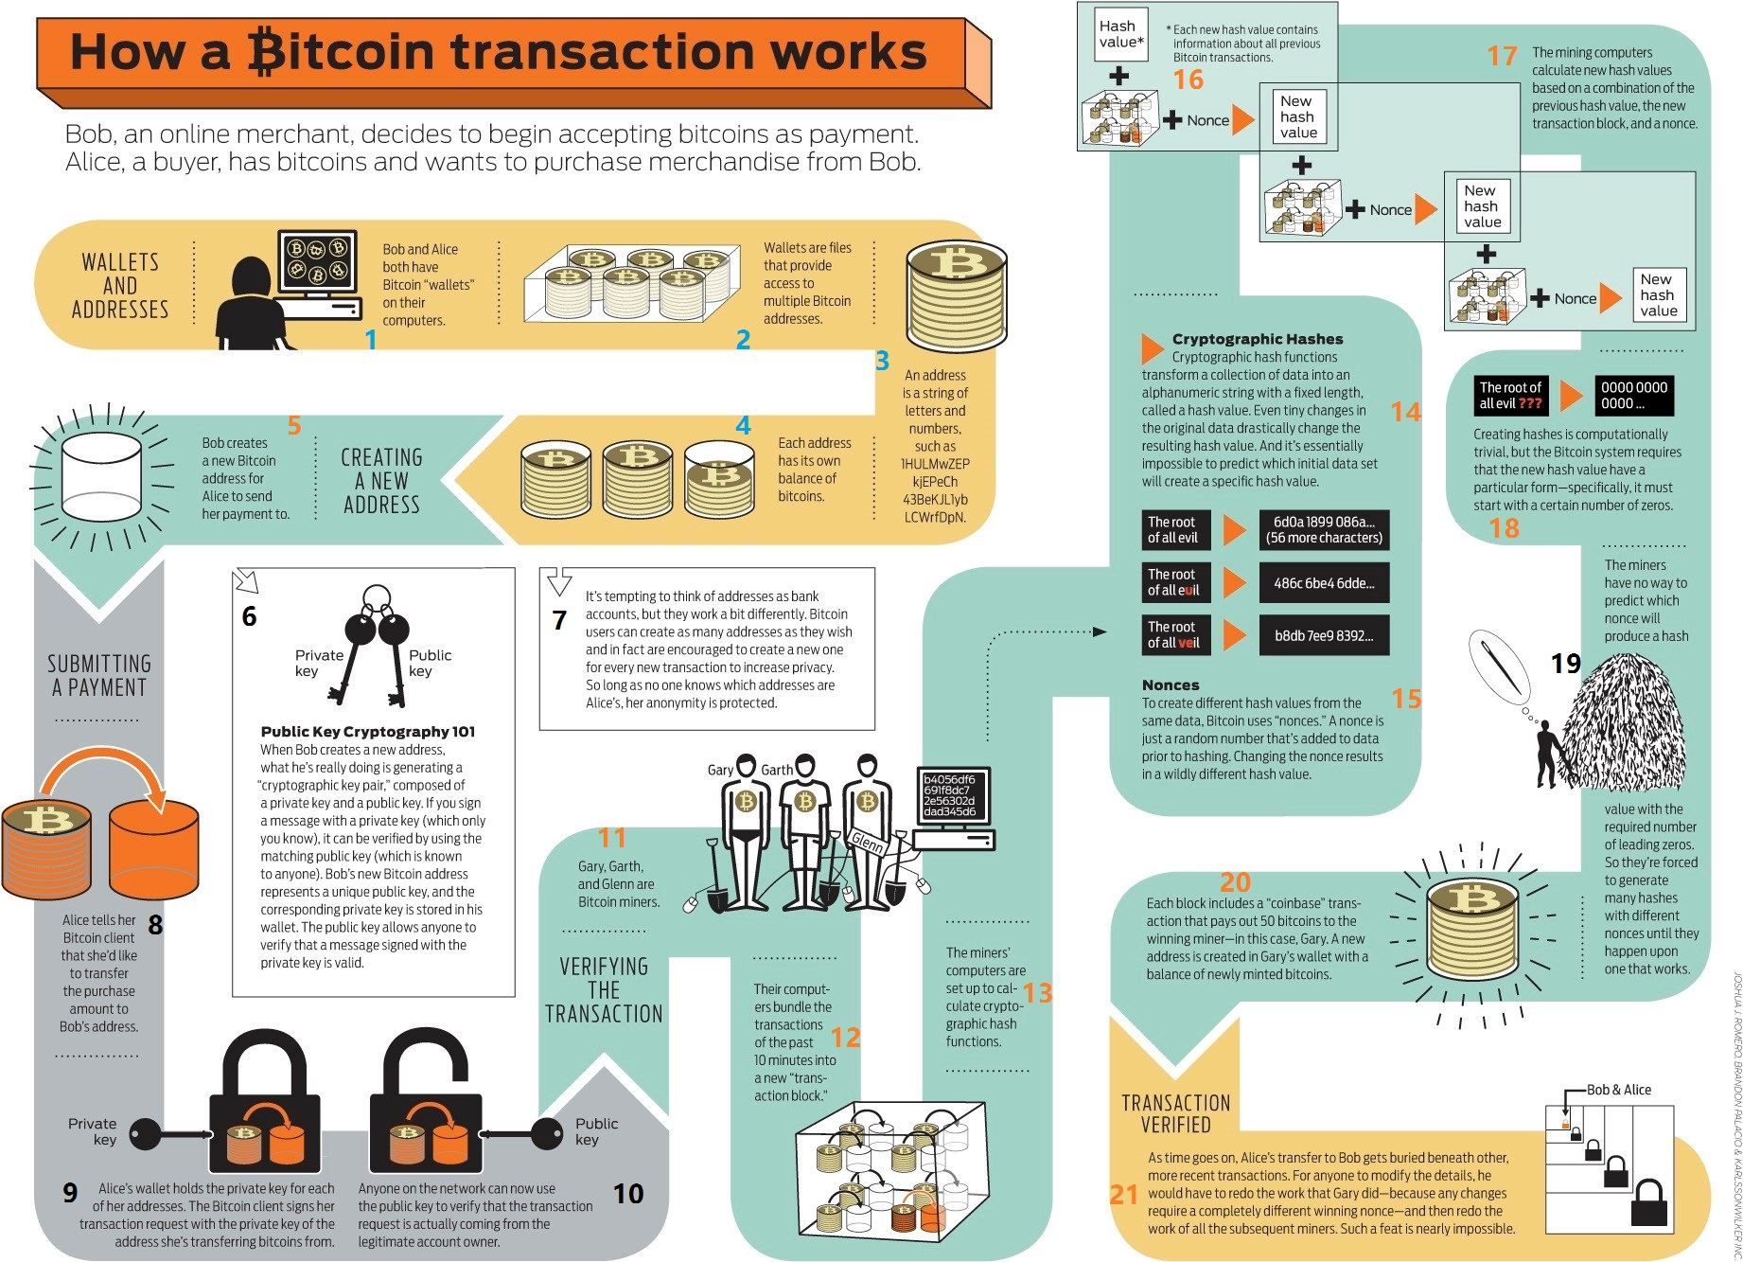

Slide 16
比特币数据结构（块）
参考https://blog.csdn.net/misshqzzz/article/details/77695579
该文章讲了区块的结构和区块头的结构。
可以通过https://blockchain.info/ 来查看所有的区块链区块信息。

Slide 17
比特币数据结构（交易）
每个交易结构如下
其中输入总值>=输出总值。差值部分就是手续费，可以自己决定交多少。如果不输入，应该会根据当前平均手续费给个推荐值。手续费多少跟转账的BTC多少没关系，跟总共的字节数有关系，字节越多收费越高。
为什么有多个输入和多个输出？
多个输入：可能多个输入才够凑出足够钱，如要付2BTC，钱包只有4个余额0.5BTC的地址。
多个输出：如发工资
大小 | 字段 | 描述
4字节 | 版本 | 明确这笔交易参照的规则
1-9字节 | 输入数量 | 被包含的输入的数量
不定 | 输入 | 一个或多个交易输入
1-9字节 | 输出数量 | 被包含的输出的数量
不定 | 输出 | 一个或多个交易输出
4字节 | 时钟时间 | 一个UNIX时间戳或区块号

Slide 18
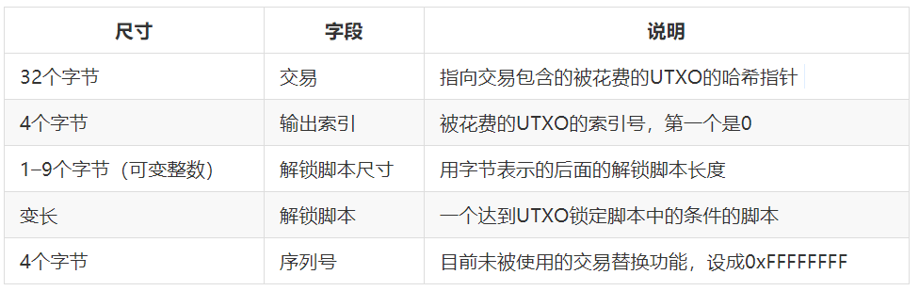
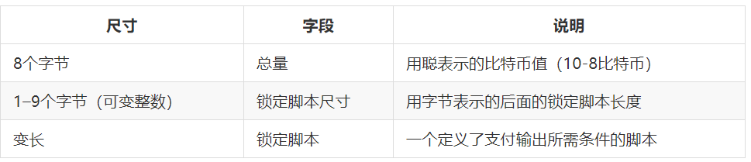
比特币数据结构（输入和输出）
输入：
输出：

Slide 19
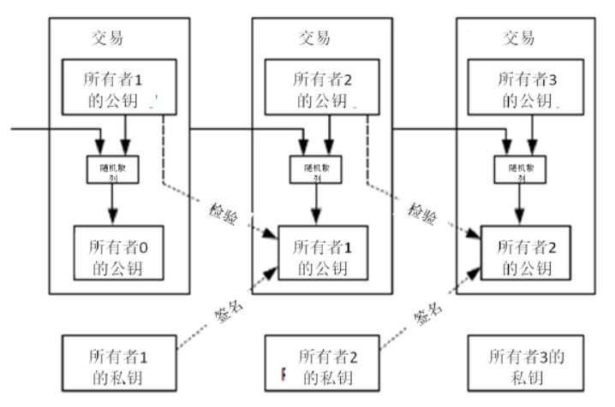
比特币数据结构（支付是怎样进行的）
抽象来看，每个UTXO（可认为是有余额的，可支付的比特币地址）都有个支付链，这个支付链是被发送者的公钥编码（解锁脚本），和接收者的另一种公钥编码（锁定脚本）串起来的。

Slide 20
比特币数据结构（coinbase）
交易列表的第一个交易是特殊的，没有输入，只有输出，这是矿工给自己的挖矿奖励,这个交易叫创币交易，或coinbase。比特币就是这样发行的。
从09年比特币网络上线以来，每10分钟会产生一个区块（挖到一次矿），开始的矿工费是50BTC，之后平均每四年矿工费减半，直到2100万枚比特币全部挖完，就不会有新的比特币产生了（预计2140年）。目前每次挖矿可以挖出12.5枚比特币。
比特币每10分钟挖出一个区块，每个区块限制大小1M，平均每个交易占用大概250字节，所以算下来，比特币平均每秒只能处理7笔交易，实在少得可怜。所以比特币扩容是比特币的一个大问题。其他平台如paypal，应该每秒100量级，支付宝2017双十一32.5w笔/秒。

Slide 21
比特币结构（块与块如何组成链）
再来看下比特币的每个块的头，头里有个位是hashPrevBlock，每个新块生成后，这个位里填入前一个块的头的hash，这样就把所有的块串成了链，从任意一个块都能遍历它之前的所有块，直到创世块。
注意当前块是不存储它自身的头的hash的，因为这很容易算出来，这样可以节省存储空间。

Slide 22
共识
比特币是如何解决双花和拜占庭将军问题的呢？挖矿是怎么回事？这就是比特币最大的创新之处，共识算法了。
在不考虑相信任何人的情况下，比特币网络中的所有参与者如何达成对任意一个比特币所有权的共识呢？所有的传统支付系统都依赖于一个中心认证机构，依靠中心机构提供的结算服务来验证并处理所有的交易。比特币没有中心机构，几乎所有的完整节点都有一份公共总帐的备份，这份总帐可以被视为认证过的记录。区块链并不是由一个中心机构创造的，它是由比特币网络中的所有节点各自独立竞争完成的。换句话说比特币网络中的所有节点，依靠着节点间的不稳定的网络连接所传输的信息，最终得出同样的结果并维护了同一个公共总帐。
矿工们验证每笔新的交易并把它们记录在总帐簿上。每10分钟就会有一个 新的区块被“挖掘”出来，每个区块里包含着从上一个区块产生到目前这段时间内发生的所有交易，这些交易被依次添加到区块链中。包含在区块内且被添加到区块链上的交易称为“确认”交易，交易经过“确认”之后，新的拥有者才能够花费他在交易中得到的比特币。
矿工们在挖矿过程中会得到两种类型的奖励：创建新区块的新币奖励，以及区块中所含交易的交易费。为了得到这些奖励，矿工们争相完成一种基于加密哈希算法的数学难题，这些难题的答案包括在新区块中，作为矿工的计算工作量的证明，被称为”“工作量证明”。该算法的竞争的机制以及获胜者有权在区块链上进行交易记录的机制，这二者是比特币安全的基石。

Slide 23
共识（挖矿）
矿工们打包好所有的交易，并填好区块头后（此时nonce为0）,就开始挖矿了。挖矿就是不停地尝试nonce（32位的随机数），将nonce跟区块头一起根据预定好的算法计算其hash值，直到该hash值小于当前的难度目标（一般是开头多少位的0）。难度值每经过2016个区块就调整一次（大概2周），调整后的难度值将保证后面的计算中，大概每10分钟出一个块。
矿工计算出符合要求的nonce值后，就打包好整个块，将其广播到区块链网络中。其他矿工收到该块后，会意识到自己在此块的竞争中已经输了，将验证该块是否正确合法，如果正确，就将其添加到区块链中，开始下一个块的计算。（nonce的计算很困难，但是验证非常简单）
如果两个矿工同时计算出新的块，并广播到网络中，该如何处理？比特币的方法是：保留最长的链。即各自可能有一些矿工follow自己收到的块，并在该块的后面计算新的块，谁先计算出下一个块，谁就成为最长的链，新块和上面有分叉的块同时得到确认。更详细的解释，可以看这个帖子：https://www.zhihu.com/question/27687960/answer/84583016
在此共识机制下，只要“诚实”的节点比“不诚实”的节点算力高，就能占有更长的链，从而维护比特币的安全性。这也就是51%攻击的由来。当坏节点占据51%以上的算力，就可以长时间维持一条更长的链，在里面写入错误的交易数据，就能做到“双花”。
在此共识机制下，想要推翻之前已经确认的块（改变历史数据），必须集中极大的算力，当前看来，这对攻击者来说是不太现实，也不划算的。

Slide 24
快速验证
作为普通用户，我只想静静的使用比特币，不想挖矿。能不能不在本地保存完整的比特币区块链数据呢（现在完整的大概几百G）？能不能不去验证每一个块是否正确呢？当然可以！这就是快速验证。
用简单版客户端能实现快速验证。此时还是需要下载整条区块链，但是每个节点只需下载其头即可，这就很小了，也就几十M吧。当需要验证一笔交易时，获取该交易的数据，然后查询到该交易所在的块，使用该交易的数据和该块里保存的默克尔树的hash，来验证该数据本身是否合法，然后通过该块在区块链里的位置，确认该块是否合法，这样就确认了该交易是否合法。
一般认为一个块经过6次确认后，就永远无法改变了，即它离最新的块之间有5个块，耗时大概1小时。
快速验证是比特币能够流通开的重要特性。否则实在难用到没人会去尝试使用。

Slide 25
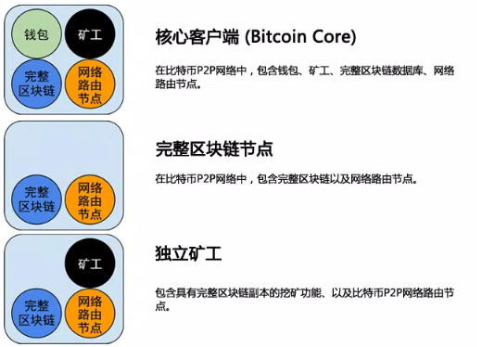
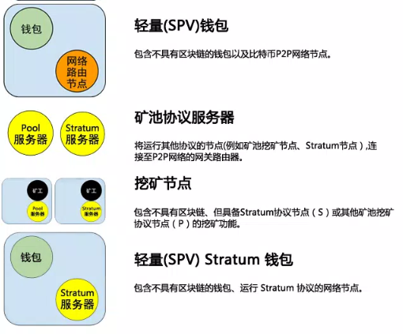
比特币网络（客户端）
比特币网络中有多种不同的客户端，一般有如下几类：

Slide 26
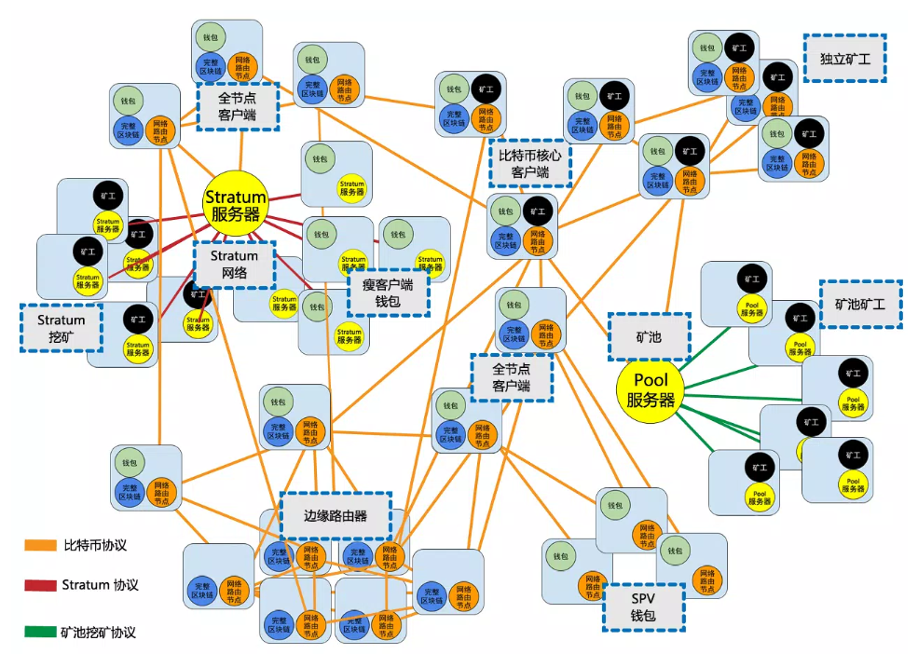
比特币网络

Slide 27
比特币的问题
中心化。很讽刺啊，本来比特币应该是去中心化的。但是实际上在利益的驱使下，出现了矿池，矿工们加入矿池会比单打独斗更容易挖到矿。目前比特币的前几大矿池就占据了大部分算力，个人挖矿已经很难挖到了。矿机也是矿力迅速集中的一大原因。
资源浪费。一方面算力被浪费，这么多计算能力，被用来算其实没什么价值的nonce，另一方面电力的耗费是非常大的，矿工的主要开销就是买矿机的钱和电费。据报道比特币挖矿耗费电力约占全球电力消耗的0.29%，约65.63TWh.
交易速度慢，交易费高。每秒钟最多7笔，待确认的交易积压，想自己的交易被尽快确认就要多交交易费。而且随着能挖到的矿越来越少，可以想象交易费会越来越高，或者做矿工不划算的时候，矿工就会退出，那时候就散摊子了。
技术落后。比特币是区块链的开山鼻祖，但是它后面出来的每个币，基本上都在它上面改进的，因此它没有技术优势，只有先发优势。
安全性。51%攻击很难实现吗？看起来未必，当前的中心化就是个大威胁
易用性。相当不易用
难以升级。这是分布式系统都会面临的问题，是个工程问题，因为节点间很难协调。而且如果升级造成前后的节点数据不兼容，问题就更大了，可能会带来安全性下降或硬分叉。
以上参考https://zhuanlan.zhihu.com/p/28614573

Slide 28
区块链2.0：以太坊
以太坊被称为区块链2.0，是个重大改进。改进之处在于支持智能合约。
在以太坊里，区块链的 “块”里有两种类型的数据：交易，和智能合约。智能合约的程序像一笔交易一样被上传到了区块链上。当想运行里面的程序时，可以发送一笔交易到这个合约的某个接口，对应的程序就会执行。
智能合约是通过以太坊自己设计的虚拟机运行的，是图灵完整的。
通过智能合约可以设计出非常多功能，而通过区块链的不可改变特性，可以大大降低信任的成本。例如不认识的两个人，可以通过以太坊智能合约，不通过任何中心化的组织达成共识，信任对方。例如可以赌球，双方各自把一定数量的以太币存入合约，球赛结束后，执行合约，输入球赛结果，自动把钱转到赢家的地址。
以太坊的缺点是性能低（约每秒20个交易）。任何操作都需要手续费（GAS）。

Slide 29
区块链3.0及共识算法
非常多链项目都说自己是区块链3.0，他们主要解决的是比特币和以太坊的性能问题。很多号称能达到每秒百万级的交易，但是大部分都还没上线。基本上性能跟去中心化程度是成反比的，越中心化，性能越高，所以后续的链很多有了中心化的影子，这主要通过共识算法体现出来。
主要的共识算法如下：
POW: prove of work,即比特币的工作量证明算法
POS: prove of stake,权益证明算法。类似谁手上有币，谁就有发言权。以太坊初期使用POW,后期会切换到POS。
DPOS: Delegated Proof of Stake，委任权益证明，EOS使用该方法，详情不清。
PBFT：HyperLedger用这种方法，详情不清
另外这些区块链3.0的项目，还都有一些各自的改进和特色，没详细研究过了。

Slide 30
区块链现状及未来
现在区块链还处于发展的初级阶段，即使在技术上都还很不完善。离真正商用还有很长的路要走，性能，隐私，手续费等都是问题。当前已经商用的项目很少。
目前区块链主要就是炒币，被很多人认为是传销，这也没办法，确实有非常多的币就是传销。
前景是很好的，非常多大公司都在布局区块链，想象空间很大。区块链主要是能改变生产关系。
对区块链可以用在哪里，可以看：https://www.zhihu.com/question/68685893/answer/266407268

Slide 31
Moto可以做什么？
可以考虑与TEE结合，最简单的可以帮用户存私钥，扩展一些的话，可以做钱包应用，应该有市场。

Slide 32
推荐读物
https://www.zhihu.com/people/maxdeath/posts 这里的比特币的另类视角系列文章，非常有趣，简单易懂。前面很多内容来自这里。
http://book.8btc.com/books/1/master_bitcoin/_book/ 一本技术上介绍比特币的书，内容不多，但基本涉及到了比特币的方方面面。前面的技术方面内容基本都来自这里

Slide 33
谢谢！

